Slide 1

Presentazione progetto
Corso di Digital Humanities e Patrimonio culturale,AA.2021-2022
Matilde Vinotti, matricola 0001037874

Slide 2
L’idea del progetto «Le Vite di Giorgio Vasari»
Il sito vuole essere un repository delle opere cui fa riferimento Giorgio Vasari nella sua famosa opera «Le Vite de’ più eccellenti pittori, scultori e architettori».
L’obiettivo non è solo la pura catalogazione degli item ma anche la possibilità di cerare uno strumento di facile utilizzo che renda possibile affiancare direttamente l’opera al giudizio che ne dà Vasari della stessa.

Slide 3
Componenti logiche dell’interfaccia
Header realizzato con Bootstrap che presenta una navbar con dropdowns e una search box.
Un carosello linkabile per mostre o musei che riguardano le tematiche trattate dal sito
Card che servono come sezione di ricerca per pittura, scultura e architettura e card che rinviano ad altrettanti collegamenti esterni
Footer con informazioni di contatto, social buttons e Copyright
Piccola sezione nel quale si descrive l’obiettivo del progetto

Slide 4
Altre componenti
Timeline (Knight Lab)
Accordion e checks (Bootstrap)
Analisi del testo tramite Voyant tools
Pagination Item (Bootstrap)
Nav-tabs (Bootstrap)
Breadcrumbs (Bootstrap)

Slide 5
Navigazione
Ricerca per testi nei quali si trova il testo del Vasari diviso in sezioni
Ricerca per luoghi
Ricerca per artisti
Ricerca per categorie nei quali gli item sono divisi in base alla loro tipologia( pittura, scultura e architettura).

Slide 6
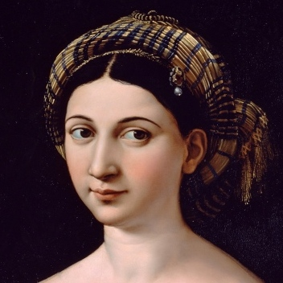
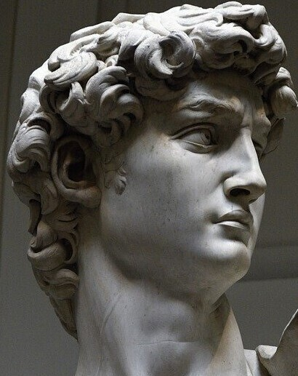
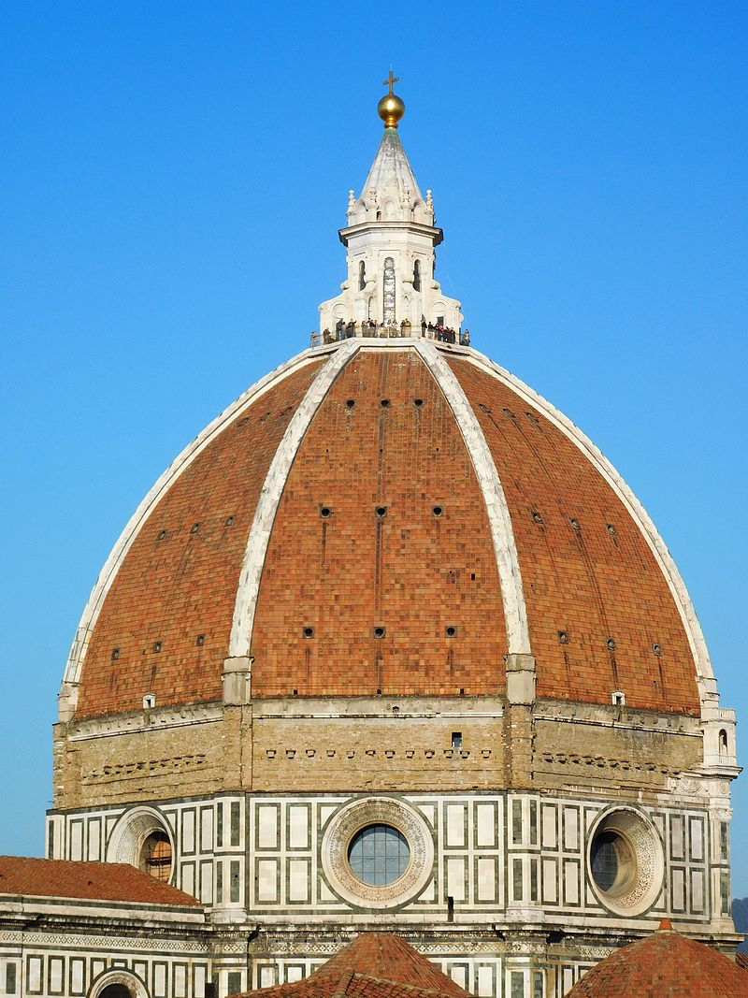
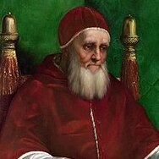
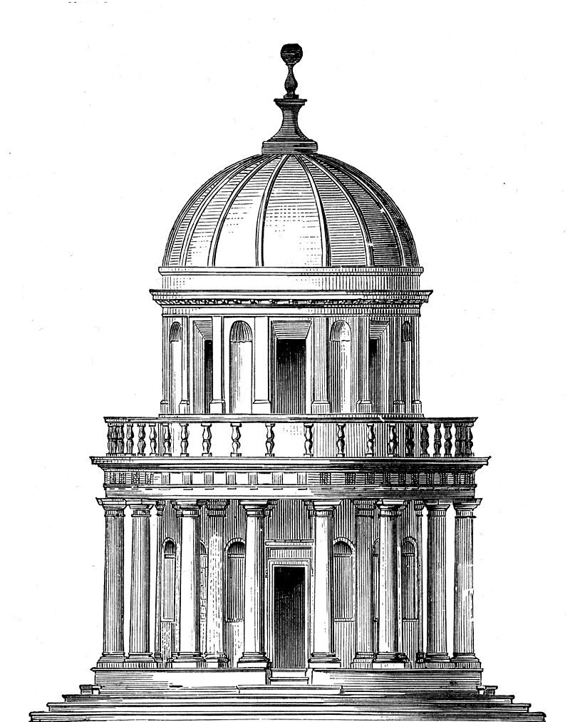
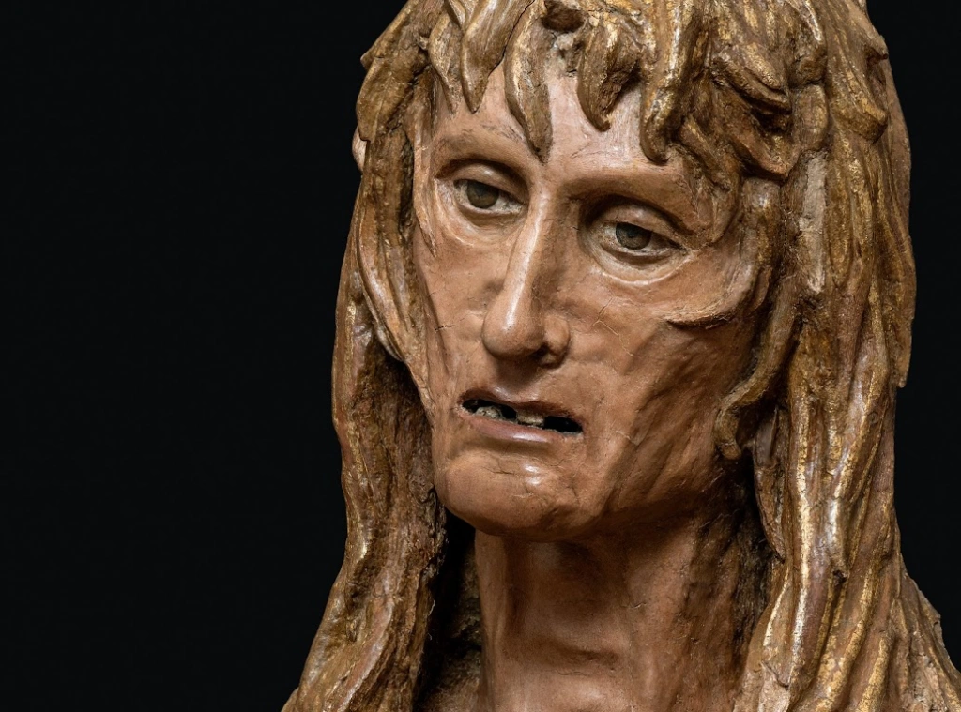
Item
Pittorici
Scultorei
Architettonici

Slide 7
Standard utilizzati:
XML/DC
XML/TEI

